Slide 1
PLAN COMUNICACIONAL PARA EL INCREMENTO DE ASPIRANTES A LA ESFORSE PARA EL AÑO 2016
AUTORA:
EULALIA ELIZABETH MACIAS
DIRECTOR:
ING. HUGO YEPEZ MGS.
COODIRECTORA:
MSc. GIOMARA TROYA

Slide 2
CAPITULO I
PROBLEMA DE INVESTIGACION

Slide 3
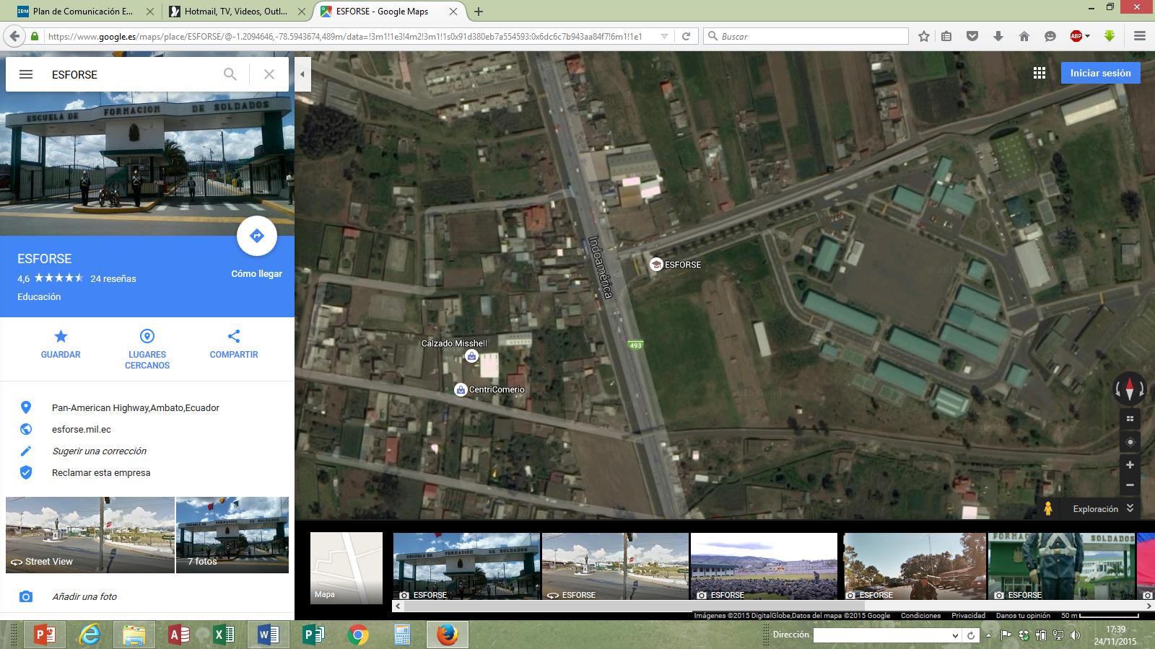
ESFORSE

Slide 4
OBJETIVOS
OBJETIVO GENERAL
Diseñar un plan de comunicación que permita fortalecer la identidad e imagen de la Escuela de Formación de Soldados, aplicable durante el año 2016 a través de una adecuada campaña de difusión, determinando cada una de las actividades a realizarse en todo el proceso para incrementar el número de aspirantes.
OBJETIVOS ESPECIFICOS
Proponer un plan de comunicación para la ESFORSE.
Determinar la necesidad de elaborar un plan de comunicación que sea factible.
Proponer la implementación del mismo, para que de esta manera la elaboración del plan de comunicación sea un trabajo productivo

Slide 5
CAPITULO II
MARCO TEORICO

Slide 6
MARCO LEGAL
La educación militar de la Esforse se encuentra regulada por un conjunto de normas legales y reglamentarias:
DIEDMIL, la recepción de las pruebas psicológicas en el proceso de selección de los aspirantes a la escuela de formación de soldados.
CALIDAD
Jurán y Gryna (1998) exponen a la calidad como “es la adecuación para el uso, satisfaciendo las necesidades del cliente (p.5).”
La Norma ISO 9000 (2000) define a la calidad como el grado en el que un conjunto de características inherentes cumple con los requisitos

Slide 7
PLAN DE COMUNICACIÓN
La Comunicación es una de las políticas inherentes a cualquier actividad que se realice por parte de una institución, ya que toda entidad constituida por humanos va a necesitar relacionarse, transmitir, interna y externamente, sus opiniones, reivindicaciones, necesidades o logros. (Bitácora) (Tendencias 21)
Estructura
Análisis de la situación
Objetivos
Segmentación
Estrategias
Presupuesto
Conclusiones
Importancia
Su importancia es tal que, durante ese período de tiempo, va a constituirse en el instrumento que marcará los criterios, políticas y estrategias de comunicación de la institución y que, de ser incorrecta su formulación, provocará una pérdida de Imagen y, como consecuencia, una disminución de las ventas de la compañía o un deterioro de su reputación. (Bitácora)
Aplicación
El plan comunicacional será aplicado:
Cuando detectamos alguna falencia en las empresas o instituciones.
Cuando se requiere mejorar la imagen de la empresa
Cuando se requiere atraer al publico objetivo.

Slide 8
CAPITULO III

Slide 9
METODOLOGIA DE LA INVESTIGACION
TIPO DE INVESTIGACION
POBLACION Y MUESTRA
RECOLECCION DE DATOS
Exploratorios, correlacionales, explicativos, descriptivos. Utilizando la investigación descriptiva, ya trabaja sobre realidades de hecho y los define como son observados.
Para la población y muestra del estudio de mercado que se realizó en unos de los principales Colegios de Ambato, Sangolqui y Quito y a los docentes de la Esforse, como parte del presente trabajo de investigación, el cual consideró para este estudio de mercado a 118 alumnos de los tres colegios, Inmaculada, Comil 1 e Atenas y 15 Docentes que laboran dentro de la institución.
PARA LA POBLACION Y MUESTRA DEL ESTUDIO DE MERCADO SE UTILIZO LAS SIGUIENTES FORMULAS:
Muestra 1
Muestra 2
Cuestionario 1
Cuestionario 2

Slide 10
CAPITULO IV
ANALISIS E INTERPRETACION DE RESULTADOS

Slide 11
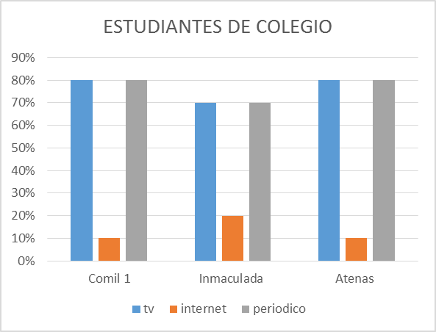
ENCUESTAS A ESTUDIANTES 3ERO BACHILLERATO
Por qué medio recibió usted información para matricularse en la Esforse?
TV
INTERNET
PERIODICO
Según los datos obtenidos observamos que en el colegio Comil 1, Inmaculada y Atenas el porcentaje de información que llega por medio de la pagina de internet es bajo a diferencia de la Tv, y el periódico, siendo necesario lograr que la pagina web de la Esforse sea llamativa, incentivando a que nuestro publico objetivo la visite.

Slide 12
Piensa usted que la información que llega por la página de internet para la inscripción a la Esforse es el medio más adecuado?
Como podemos observar en el colegio Comil 1, Inmaculada y Atenas los estudiantes de 3ero bachillerato respondieron que no, por lo tanto nuestra finalidad por medio de nuestro plan de comunicación es hacer que la pagina sea más informativa, ya que por este medio se realiza las invitaciones y las inscripciones a aspirante a soldado.

Slide 13
Piensa usted que la evaluación para las pruebas de ingreso por medio del sistema computarizado es la mejor forma para evaluar sus conocimientos?
En esta pregunta observamos que en el colegio Comil 1, Inmaculada y Atenas los estudiantes cree que no es la mejor forma dar las pruebas de ingreso por este medio ya que no están familiarizados con el sistema, en tal virtud es necesario mejorar el sistema computarizado para atraer la atención de los estudiantes, y hacerles ver que sería una forma más rápida y ágil este método.

Slide 14
ENCUESTA A DOCENTES ESFORSE
Conoce que tipo de estrategias utiliza la escuela para mejorar la comunicación?
En esta pregunta nos damos cuenta que el 80% de los docentes que laboran en la institución no tienen conocimiento del tipo de estrategia que está utilizando la institución para mejorar la comunicación, siendo este un problema ya que ellos que son docentes deben tener conocimiento de la estrategia utilizada.

Slide 15
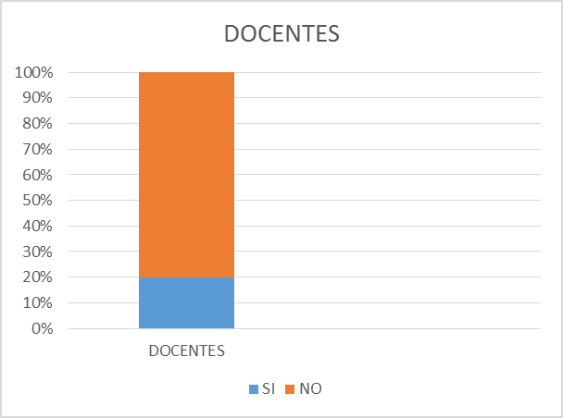
¿Considera que la implementación de un nuevo diseño de la página web de la Esforse con iconos interactivos más amigables, será un factor decisivo para el incremento de aspirantes a soldados?
El 80% de los docentes piensa que no es un factor decisivo. Pero si es de gran ayuda para hacer llegar la información, siendo una manera llamativa para los jóvenes aspirantes

Slide 16
ANALISIS E INTERPRETACION DE RESULTADOS
Luego de hacer la tabulación de la muestra que se realizó en los principales institutos de educación media de la ciudad de Ambato, Quito y Sangolqui y a los docentes que laboran en la Esforse podemos determinar:
Que tenemos un porcentaje alto de desconocimiento e inconformidad de la información que llega por medio de la pagina web de la institución siendo poca la aceptación por parte de los alumnos de los establecimientos hacia este medio de comunicación.
De igual manera los docentes que laboran dentro de la institución tienen poco conocimiento de las estrategias que utiliza la Esforse para atraer al publico objetivo, mediante la pagina web.

Slide 17
CAPITULO V
PROPUESTA DEL PLAN DE COMUNICACIÓN

Slide 18
ANALISIS FODA
FORTALEZAS | OPORTUNIDADES
Dispone de una pagina web Insfractructura adecuada El personal es altamente calificado ya que el 70% de los docentes cuenta con maestrías. Evaluación del trabajo docente y administrativo en forma permanente. | Materiales proporcionados por el Ministerio de Educación y asesoría de la red de psicólogos. La Institución se encuentra en una zona de gran afluencia de transporte adecuada con áreas verdes y lejos de la contaminación. Nuevas tecnologías Contar con una plataforma de servicios.
DEBILIDADES | AMENAZAS
Falta de actualización de la pagina web. El personal docente no tiene conocimiento de las estrategias de comunicación. Pagina web poco conocida Falta de comunicación con el personal interno. | Situación económica de los jóvenes que aspiran a soldados. El recorte de prestaciones por parte del gobierno a los aspirantes cortando la gratuidad. Falta de apoyo de los padres de familia en recursos económicos. Falta de comunicación con publico objetivo.

Slide 19
PROPUESTA DEL PLAN COMUNICACIONAL
OBJETIVO DE LA PROPUESTA
GENERAL Proporcionar un plan de comunicación, como una herramienta de comunicación externa para mejorar la imagen de la página web de la Esforse para así potenciar la demanda de aspirantes a la Esforse para el año 2016.
ESPECIFICO
Proporcionar estrategias de promoción que sirvan de incentivo a los jóvenes aspirantes a soldados, mediante actividades promocionales incentivándolos a visitar la página web de la Esforse.
Diseñar estrategias publicitarias que nos ayuden a mejorar, y mantener la página web de la Esforse, logrando que los jóvenes deseen ingresar al link de la página para obtener información.
Proponer estrategias de relaciones públicas para mejorar la imagen de la página web de la Esforse fortaleciendo los vínculos con los jóvenes aspirantes a soldados.

Slide 20
ESTRATEGIAS DE PROMOCION
OBJETIVO: Promocionar el curso a aspirante a soldados que ofrece la Esforse mediante la página web a los jóvenes de 3er bachillerato, por medio de actividades atractivas, logrando aumentar la visita de los jóvenes a la página de la Esforse.
ESTRATEGIAS | ACTIVIDAD | TIEMPO | RESULTADO | RESPONSABLE
Realización de eventos públicos, privados promocionales aplicando la estrategia de promoción por atracción a través de la distribución de volantes informativos en puntos educativos | El departamento de comunicación social, con la autorización de los Sres. Rectores de los Colegios, Atenas, Comil 1 y Inmaculada visitara a los jóvenes de 3ero bachillerato en donde entregaran volantes informativos de la institución en donde se oferta el portal institucional de la página Web de la Esforse. | 3 meses | Mediante la entrega de volantes informativos los jóvenes tendrán la información general y el link de la página para su inscripción, logrando incentivar a los jóvenes a visitar la pagina web de la Esforse. | Departamento de comunicación social de la Esforse

Slide 21
ESTRATEGIAS DE PROMOCION
OBJETIVO: Promocionar el curso a aspirante a soldados que ofrece la Esforse mediante la página web a los jóvenes de 3er bachillerato, por medio de actividades atractivas, como son la entrega de volantes y esferos informativos logrando aumentar la visita de los jóvenes a la página de la Esforse.
ESTRATEGIAS | ACTIVIDAD | TIEMPO | RESULTADO | RESPONSABLE
Estimular la visita a la página web de la Esforse mediante la entrega de artículos promocionales a los estudiantes de los terceros de bachillerato de los colegios. | El departamento de comunicación entregara esferos publicitarios donde estará impreso el link de la página web de la Esforse, el mismo que será entregado a los estudiantes de 3er bachillerato de los colegios, Comil 1, Atenas e Inmaculada. | 3 meses | Con la entrega de esferos a los jóvenes de 3ero bachillerato lograremos que ellos se interesen en ingresar a la página web de la Esforse para recibir información del proceso de admisión al ejército | Departamento de comunicación social

Slide 22
ESTRATEGIA DE PUBLICIDAD
OBJETIVOS: Diseñar estrategias de publicidad direccionado al público objetivo que son los jóvenes de 3ero bachillerato próximos a graduarse con la finalidad de estimular la demanda del servicio que ofrece la Esforse, persuadiendo a los jóvenes a ingresar a la página web e inscribirse para aplicar a las filas del ejército ecuatoriano.
ESTRATEGIAS | ACTIVIDAD | TIEMPO | RESULTADO | RESPONSABLE
Lanzamiento de una campaña de mercadeo por internet. | La Esforse realizara un convenio con el Ministerio de Educación y el SNNA, para que la institución pueda acceder a la base de datos, y poder enviar la información académica, militar que oferta la página Web de la Esforse. | 2 meses | Esta estrategia nos permite llegar a los jóvenes que están cercanos de graduarse, mediante la base de datos de los estudiantes, a los que se enviara email enfocándose en promocionar los servicios que ofrece la Esforse. | Departamento de comunicación social

Slide 23
ESTRATEGIAS DE PUBLICIDAD
OBJETIVOS: Diseñar estrategias de publicidad direccionado al público objetivo que son los jóvenes de 3ero bachillerato próximos a graduarse con la finalidad de estimular la demanda del servicio que ofrece la Esforse, persuadiendo a los jóvenes a ingresar a la página web e inscribirse para aplicar a las filas del ejército ecuatoriano.
ESTRATEGIAS | ACTIVIDAD | TIEMPO | RESULTADO | RESPONSABLE
Optimización de los recursos tecnológicos aplicando la técnica de promoción, utilizando la publicidad para crear interés en potenciales clientes. | La Esforse tiene en su página web una calidad baja en la presentación de sus imágenes por lo cual se mejorara la calidad y estética del sitio Web. Para esto se utilizara el programa Faststone Photo Reziser, que nos ayudara a presentar imágenes de alta calidad, mejorando la estética de la página y agilitando la rapidez de la misma. | 3 meses | Gracias a este formato los jóvenes que ingresan a la página Web podrán visualizar imágenes nítidas de mejor calidad, ya que el cerebro humano es muy visual y siempre llamara la atención la calidad de las imágenes, siendo la página web la carta de presentación de la Esforse. | Departamento de comunicación social.

Slide 24
ESTRATEGIAS DE PUBLICIDAD
OBJETIVOS: Diseñar estrategias de publicidad direccionado al público objetivo que son los jóvenes de 3ero bachillerato próximos a graduarse con la finalidad de estimular la demanda del servicio que ofrece la Esforse, persuadiendo a los jóvenes a ingresar a la página web e inscribirse para aplicar a las filas del ejército ecuatoriano.
ESTRATEGIAS | ACTIVIDAD | TIEMPO | RESULTADO | RESPONSABLE
Actualización periódica de la página web de la Esforse. | La Esforse realizara la actualización periódica de la página web de la institución en la que se incluirá la actualización de contenido con imágenes, videos, etc. | 3 meses | Mediante esta estrategia, lograremos tener la información actualizada, mejorando la imagen de la institución, y trasmitiendo una sensación de actualización. Ya que el servicio que ofrece la Esforse está en constante evolución siendo necesario trasladar ese movimiento a los contenidos de la página | Departamento de comunicación social

Slide 25
ESTRATEGIAS DE RELACIONES PÚBLICAS
OBJETIVOS: Promover la nueva imagen de la web del ESFORSE con el público interno y externo.
ESTRATEGIAS | ACTIVIDAD | TIEMPO | RESULTADO | RESPONSABLE
Realizar campañas internas sobre el manejo de la comunicación para difundir la nueva imagen proyectada en la Esforse. | La Esforse realizara reuniones periódicas con todo el personal que labora en la institución, informándoles de los cambios realizados en la página web de la institución. | 3 meses | Esta actividad que se realizara dentro de la Esforse con todo el personal, que ayudara a mantenerles informado sobre los cambios, actualizaciones y mejoramientos de imagen realizada a la página web. Permitiéndoles estar al tanto de las mejoras realizadas, siendo el personal una parte importante de la institución. | Departamento de comunicación social

Slide 26
ESTRATEGIAS DE RELACIONES PUBLICAS
OBJETIVOS: Promover la nueva imagen en la web del ESFORSE en el público en el publico interno y externo.
ESTRATEGIAS | ACTIVIDAD | TIEMPO | RESULTADO | RESPONSABLE
Implementar en la página web de la Esforse la pestaña de comentarios y sugerencias | El departamento de comunicación social solicitara a la empresa Web studios agregar a la página web de la Esforse el casillero de comentarios y sugerencias. | 3 meses | Mediante este nuevo servicio en la página Web de la Esforse se facilitara al estudiante canalizar sus opiniones, salir de cualquier duda y proporcionarle la información que el necesita de una manera más personalizada. | Departamento de comunicación social de la Esforse

Slide 27
ESTRATEGIAS DE RELACIONES PUBLICAS
OBJETIVOS: Promover la nueva imagen en la web del ESFORSE en el público en el publico interno y externo.
ESTRATEGIAS | ACTIVIDAD | TIEMPO | RESULTADO | RESPONSABLE
Participación en eventos que busquen obtener una identificación positiva con los estudiantes de 3ero bachillerato. | Con el fin de crear una imagen favorable de la página web de la Esforse el departamento de comunicación social, organizara conferencias en los colegios, dando información acerca de la página de la institución. | 3 meses | Mediante la realización de conferencias a los jóvenes estudiantes de 3ero bachillerato, la institución conseguirá un estimado del 20 % de jóvenes, para que apliquen a la Esforse mediante la página, de igual manera tendrán la oportunidad de realizar preguntas para salir de cualquier duda que tengan, y así la Esforse a mantendrá una imagen positiva de la página web. | Departamento de comunicación social

Slide 28
PRESUPUESTO DEL PLAN DE COMUNICACIÓN

Slide 29
 |  | PROMOCIONES
ACTIVIDADES | Costo de elaboración de volantes y esferos $ | Gasto de personal de apoyo(oficial voluntario) $ | Gasto de trasporte $ | Imprevistos $ | Total gastos $ | Tiempo
Entrega de 250 volantes y entrega de 250 esferos promocionales a los tres Colegios (Comil, Atenas, Inmaculada) | 8 11 = 19 | 667 | 10 | 50 | 746 | 5 días
 |  | PUBLICIDAD
Actividades | Costo de legalización | Personal de apoyo (director- oficial- voluntario ) | Gasto de trasporte | Imprevistos | Total gastos | Tiempo
Firma de convenio | 150 | 983 | 8 | 50 | 1191 | 4 días
 | Gastos informáticos | Gasto de personal de apoyo(oficial voluntario) |  |  | Total gastos | Tiempo
Programa (faststone photo reziser) | 80 | 667 |  | 50 | 797 | 2 días
Actualización página web | 300 | 667 |  | 50 | 1017 | 7 días

Slide 30
 |  | RELACIONES PUBLICAS
Actividades | Gastos materiales | Gasto de personal (Director- Oficial) |  | Imprevistos | Total gastos | Tiempo
Reunión con el personal de la Esforse | 80 | 1200 |  | 50 | 1330 | Cada 6 meses (2 días)
 | Gastos informáticos |  |  | Imprevistos | Total gastos | Tiempo
Implementación de pestaña | 100 | 667 |  | 50 | 817 | 3 días
 | Gasto materiales | Gasto de personal de apoyo(oficial voluntario) | Gasto de trasporte | Imprevistos | Total gastos | Tiempo
Conferencias a colegios | 100 | 667 | 10 | 50 | 827 | 5 días
Total presupuesto |  |  |  |  | 6725 | 28 días

Slide 31
CUADRO DE INGRESO Y EGRESOS
ACTIVO Efectivo 15.000 Total Activo 15.000 | PASIVO Gastos de materiales 199 Gastos de legalización 150 Gastos informáticos 480 Gasto de sueldo 5518 Gasto de transporte 28 Otros egresos 350 Total pasivo 6725 PATRIMONIO Capital 8275 Total Pasivo y Patrimonio 15.000

Slide 32
CAPITULO VI

Slide 33
CONCLUSIONES Y RECOMENDACIONES

Slide 34
CONCLUSIONES
El estudio de mercadeo que se realizó a estudiantes de 3ero bachillerato determino que la Esforse necesita mejorar la página web.
Al mejorar la página web de la Esforse, ayudara a la institución a tener más afluencia de jóvenes que aspiran a ser soldados del ejército
Se procedió a elaborar propuestas para el plan comunicacional con el objetivo de promocionar y mejorar el servicio que ofrece la Esforse mediante su página web.
Se elaboró estrategias de promoción, publicidad y relaciones públicas que se deben implementar para alcanzar el objetivo de mejorar la página web de la Esforse..

Slide 35
RECOMENDACIONES
Presentar la propuesta de este plan de comunicación a fin de mejorar la página web de la institución, con un mejor diseño y desarrollo.
Promocionar los servicios de la Esforse en todas las instituciones educativas.
Aplicar las propuestas que se elaboró en el plan comunicacional, logrando que la página web de la Esforse sea más participativa.
Mejorar continuamente las estrategias de promoción, publicidad y relaciones públicas, que servirán de incentivo para los jóvenes aspirantes a soldados.
Actualizar periódicamente la página web de la Esforse.
Aumentar la cobertura nacional en relación a las estrategias propuestas utilizando el presupuesto

Slide 37
Para nuestro proyecto de grado aplicado a los 30 estudiantes de los tres colegios (Atenas, Comil 1 e Inmaculada) utilizamos la siguiente muestra aleatoria:
N
n= ------------------------ (Benjamín Sarmiento Lugo, 2006)
E² (N-1)+1
e = Es el margen de error máximo que admito (p.e. 5%)
N= 118 tamaño de la población
Aplicación de la fórmula:
118
n= -----------------------------
0.05*0.05 (118-1)+1
118
n= -----------------------------
0.025*117+1
118
n= ----------------------------- = 30.063
3,925
Regresar

Slide 38
Para nuestro proyecto de tesis aplicado a los 11 docentes de la Esforse, utilizamos la siguiente muestra aleatoria:
N
n= ------------------------ (Benjamín Sarmiento Lugo, 2006)
E² (N-1)+1
e = Es el margen de error máximo que admito (p.e. 5%)
N= 15 tamaño de la población
15
n= -----------------------------
0.05*0.05(15-1)+1
15
n= -----------------------------
0.025*14+1
15
n= ----------------------------- = 11
1.35
Regresar

Slide 39
Preguntas dirigidas a los estudiantes de 3ero bachillerato
1. ¿Piensa usted que la información que llega por la página de internet para la inscripción a la Esforse es el medio más adecuado?
SI _____ NO ______
2. ¿Piensa usted que la evaluación para las pruebas de ingreso por medio del sistema computarizado es la mejor forma para evaluar sus conocimientos?
SI _____ NO ______
3. ¿Por qué medio recibió usted información para matricularse en la Esforse?
4. ¿Está usted de acuerdo que la Esforse haya aumentado el curso de aspirante a Soldados de 6 meses a dos años con el beneficio de salir graduado de Técnico?
SI _____ NO ______
5. ¿Considera ser usted un ente positivo para la sociedad en general siendo parte del ejército ecuatoriano?
SI _____ NO ______
Regresar

Slide 40
Preguntas para el personal de docentes de la Esforse
1. ¿Considera usted, que los medios de comunicación como la radio, la tv, la prensa escrita, el internet es la mejor forma de obtener información sobre la identidad e imagen de la Escuela de Formación de Soldados?
SI _____ NO ______
2. ¿Conoce que tipo de estrategias utiliza la Escuela para mejorar la comunicación?.
SI _____ NO ______
3. ¿La comunicación aplicada hasta el momento ha permitido difundir sus principios, valores y sus avances en el ámbito académico y militar de manera eficiente con el objeto de facilitar y favorecer la aceptación por parte de los establecimientos de educación media del país?
SI _____ NO ______
4. ¿Existe un departamento encargado de manejar la publicidad de la Esforse
SI _____ NO ______
5. ¿Considera que la implementación de un nuevo diseño de la página web de la Esforse con iconos interactivos más amigables, será un factor decisivo para el incremento de aspirantes a soldados?
SI _____ NO ______
Regresar

